Slide 1
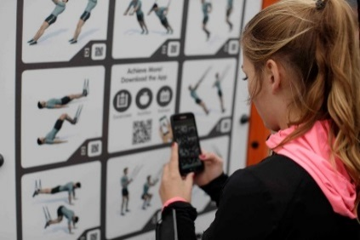
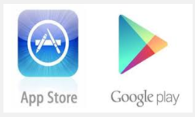
Motivare e Supportare gli utenti in tutte le fasi dell’esercizio con le App Kompan
Due modi di usare lo strato digitale durante l’allenamento
1
Puoi fare una scansione degli esercizi individuali e guardare le animazioni di esercizi su YouTube
2
Puoi fare una scansione del codice QR sul segno e scarica re la KOMPAN
Sport & Fitness Training App
TRAINING APP
Training app

Slide 2
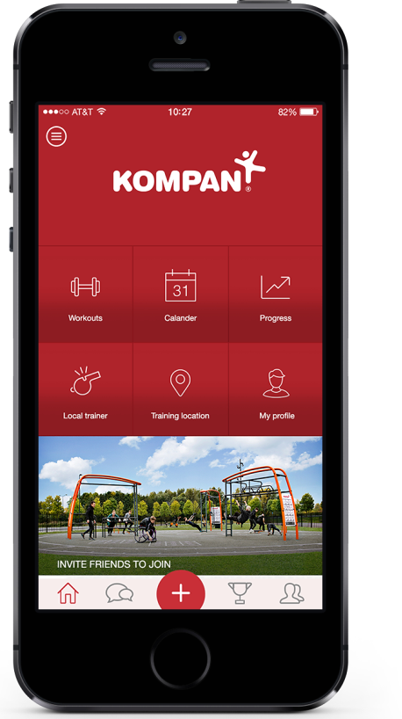
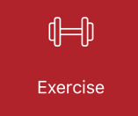
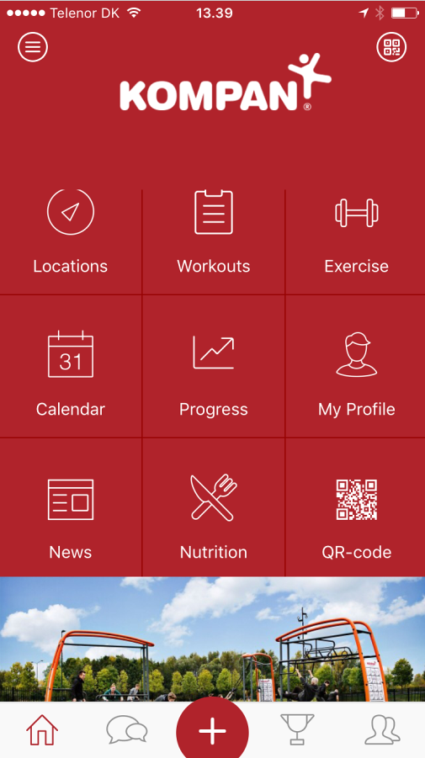
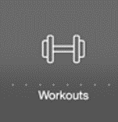
Facile navigazione su dispositivi mobili
Trova l’area di allenamento più vicina a te
Fai un allenamento:
programma locale,
standard
Trova esercizi specifici in base ai muscoli o alle attrezzature
Monitoraggio del progresso: ad es. Obiettivi, peso, indice di massa corporea, calorie, ecc
Programma d’allenamento
Modificare il proprio profilo - lingua, sensori hardware, posizione ecc
Ultime notizie
App Nutrizione gratuita
Scanner Codice QR
Comunicare con gli amici e la comunità
Aggiorna il tuo calendario di attività
Partecipa a sfide e vinci premi
Registra il tuo allenamento o fai un allenamento - Condividi su social network
Partecipa a gruppi o comunità (Crea gruppi via web)
Notes:
<numero>

Slide 3
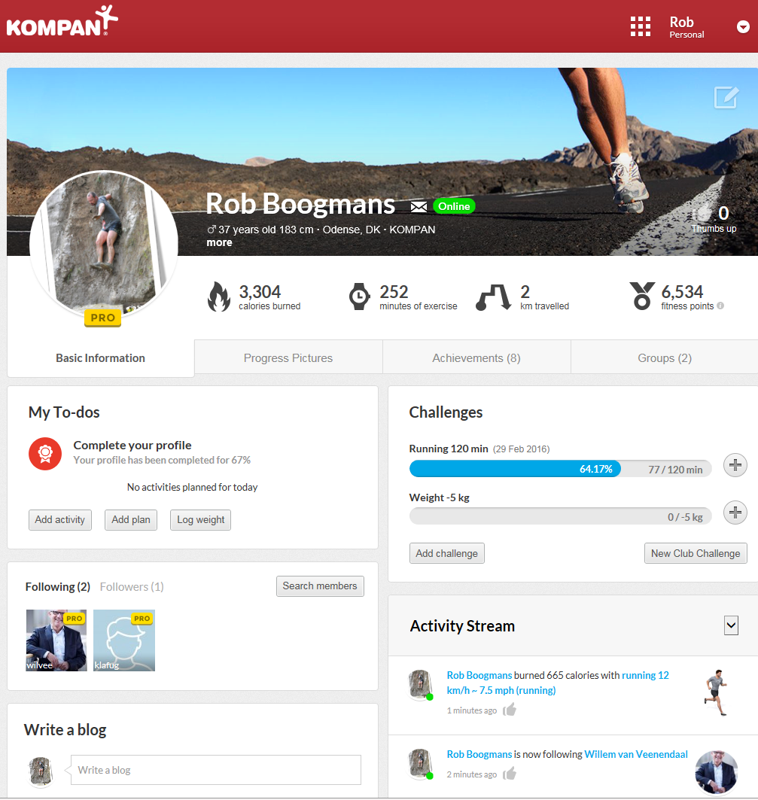
Sito web personalizzato con facile panoramica e molte opportunità

Slide 4
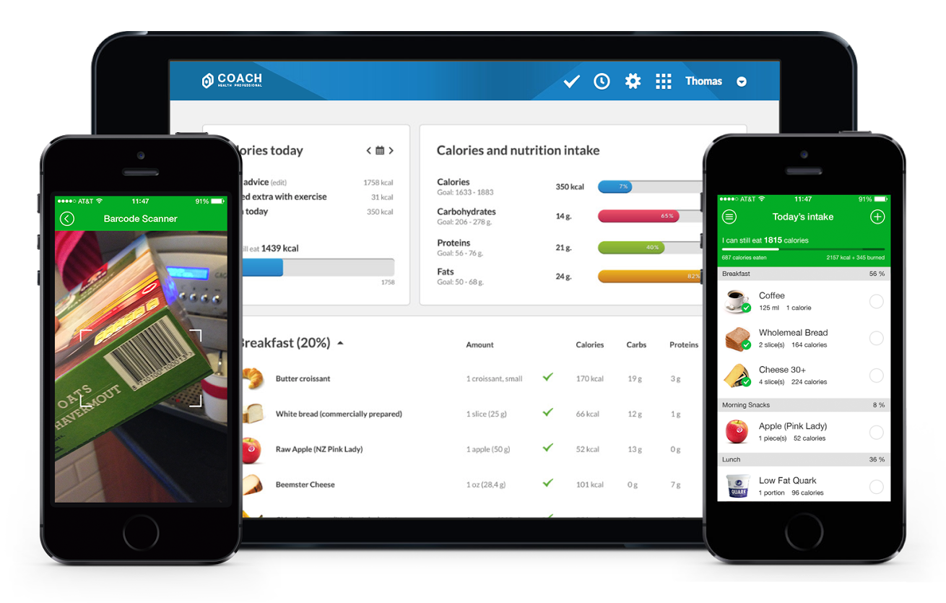
Integrazione della App di Nutrizione
Funzionalità:
• Piano Personale
• Registro di Nutrizione
• Feedback visivo diretto
• Self-management o coaching
• Database con più di cibi 50.000
• Creazione di alimenti e pasti
•Scanner di codici a barre

